Slide 1
Ligue ARA Volley
Optimiser ses créneaux d’entraînements
TECHNIQUE
Optimisation temporelle
Alternance des catégories
MENTAL
PHYSIQUE
Optimisation spatiale
TACTIQUE

Slide 2
Découper en 3 séquences
18h
M13-15
19h30
20h45
SENIORS
22h30
19h15
M18-21
21h
15 minutes d’échauffement sans ballon (renfo-coordination)
Discipline et respect entre les collectifs
1H45 pour chaque collectif
Alternance de genre (soit pour enchaîner, soit pour gagner une séance)

Slide 3
Alternance des catégories
LUNDI
MARDI
MERCREDI
JEUDI
VENDREDI
SAMEDI
DIMANCHE
T1
T2
T1
T2
T1
T2
T1
T2
T1
T2
18h
M13-15
M13-15
M13-15
M13-15
M13-15
19h30
M18-21
M18-21
Séniors
M18-21
M18-21
21h
Séniors
Séniors
Séniors
Séniors
Séniors

Slide 4
Alternance des catégories (mixité)
LUNDI
MARDI
MERCREDI
JEUDI
VENDREDI
SAMEDI
DIMANCHE
T1
T2
T1
T2
T1
T2
T1
T2
T1
T2
18h
M13
M15
M13
M15
M13
19h30
M18
M21
Séniors
M18
M21
21h
Séniors
Séniors
Séniors
Séniors
Séniors

Slide 5
Autres créneaux possibles
LUNDI
MARDI
MERCREDI
JEUDI
VENDREDI
SAMEDI
DIMANCHE
T1
T2
T1
T2
T1
T2
T1
T2
T1
T2
am
Baby M7
Séniors
M9-11
M13/15
Séniors
pm
M18/21
Section S. M15
Section S. M13
M9-11
Section S. M15
M13
M9-11
18h
M13
M15
M15
M15
M13
M18
M21
Séniors
M21
M18
Séniors
Séniors
Séniors
Séniors
Séniors

Slide 6
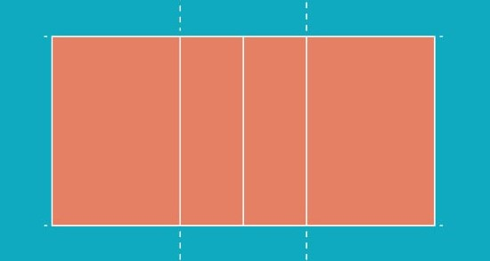
Optimiser l’espace
Vague : les joueurs cumulent leur score
Gagne terrain
Montante descendante : le joueur au score intermédiaire reste

Slide 7
Optimiser l’espace
Atelier A
Lecture de trajectoire
Atelier B
Coordination Motrice
Atelier C
Coordination Motrice
Atelier D
Manipulations
A
B
C
D

Slide 8
Optimiser l’espace
Vague : les joueurs cumulent leur score
Gagne terrain
Montante descendante : l’équipe au score intermédiaire reste

Slide 9
Optimiser l’espace
Atelier A
Lecture de trajectoire
Atelier B
Coordination Motrice
Atelier C
Coordination Motrice
Atelier D
Manipulations
A
B
C
D

Slide 10
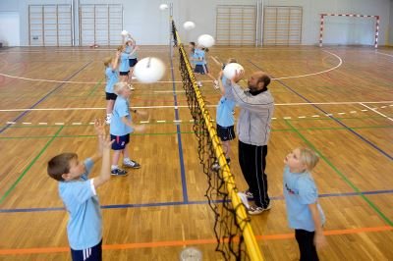
Optimiser l’espace

Slide 11
Ligue ARA Volley
Optimiser ses créneaux d’entraînements
Merci de votre attention

